Slide 1

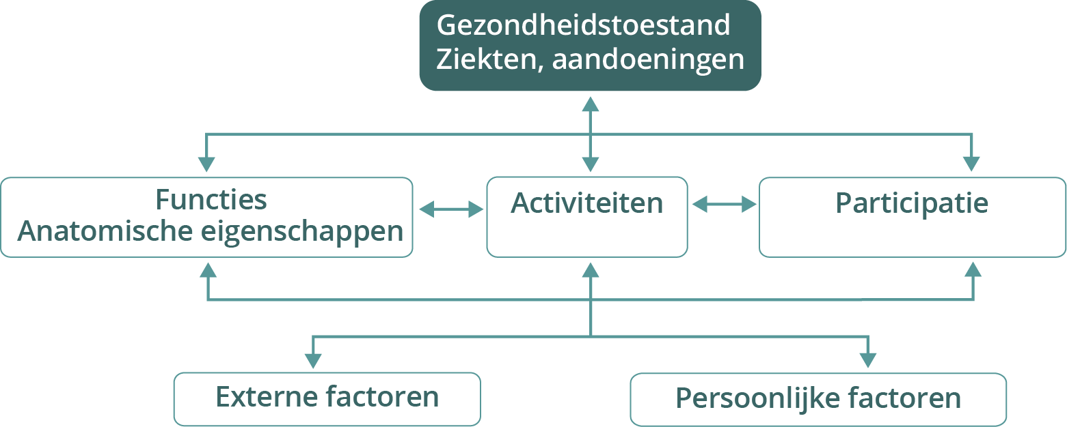
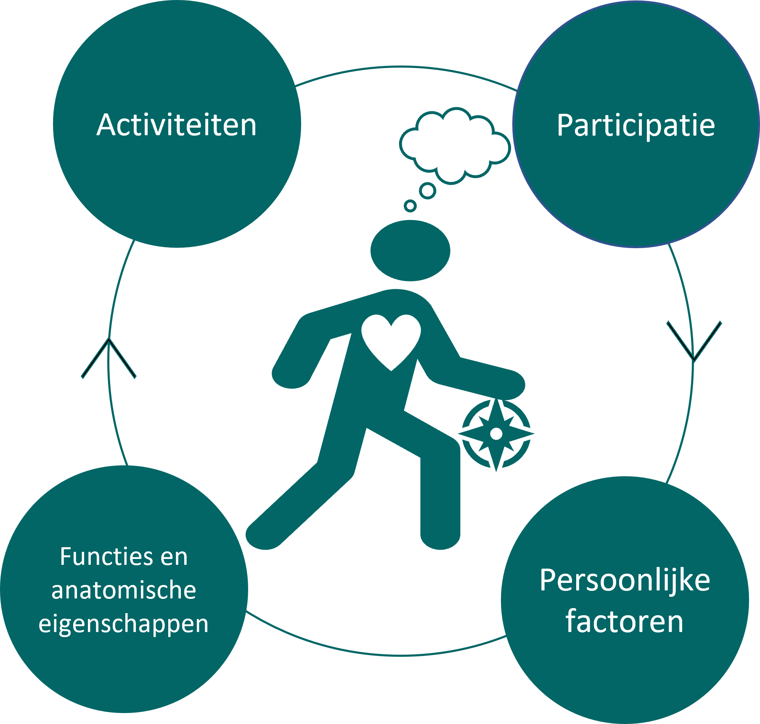
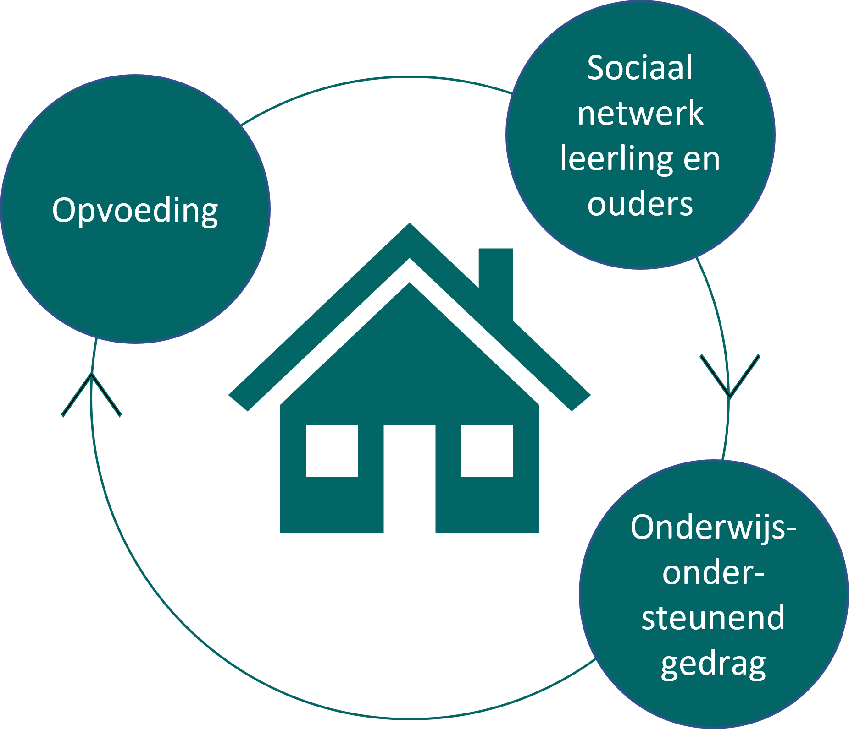
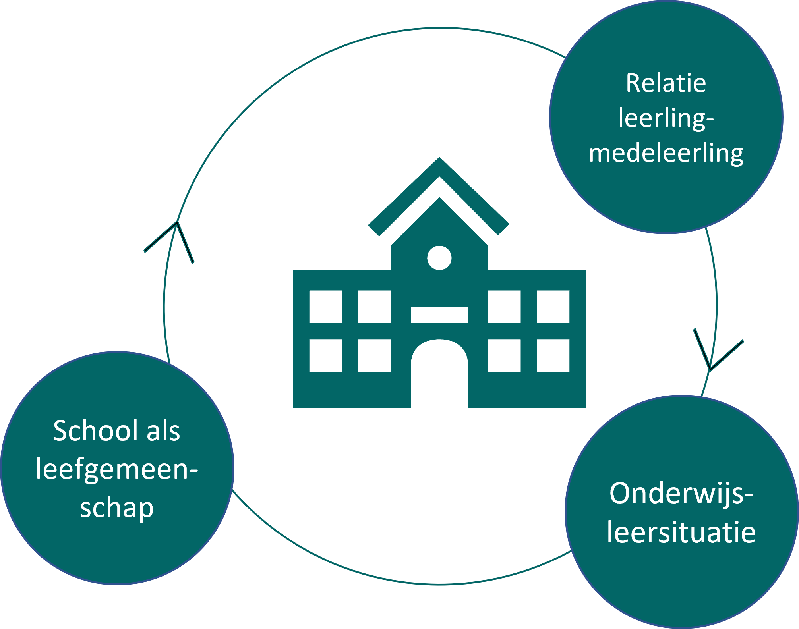

ICF-CY binnen het
Prodia-model
Kennisclip
Notes:
Welkom in de kennisclip over ICF-CY binnen het Prodia-model. Mijn naam is XXX en ik ben projectmedewerker bij Prodia.

Slide 2

Inhoud kennisclip
Wat is ICF-CY?
Waarom ICF-CY gebruiken?
Hoe gebruik je ICF-CY?
ICF-CY binnen het Prodia-model
Notes:
In deze kennisclip staan we stil bij het wat, waarom en hoe van ICF-CY. We gaan kort in op de voordelen van ICF-CY binnen het CLB werkveld en bekijken we hoe de componenten van ICF een plaats hebben binnen het Prodia-model.

Slide 3
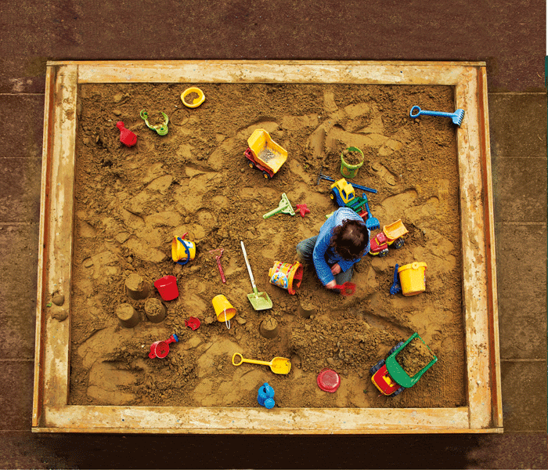
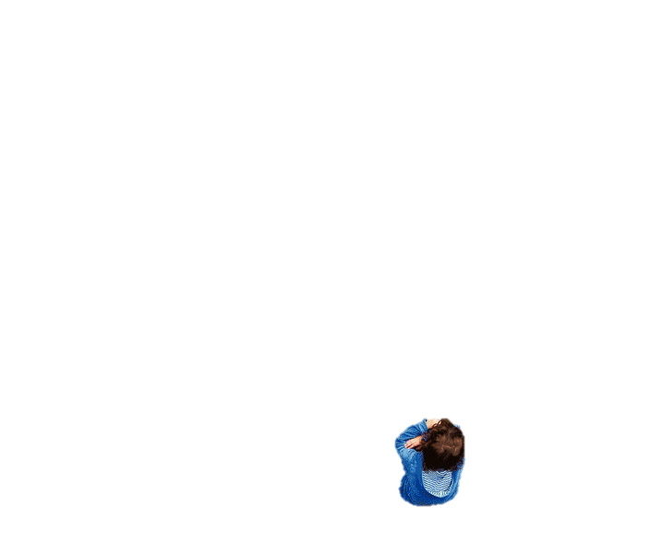
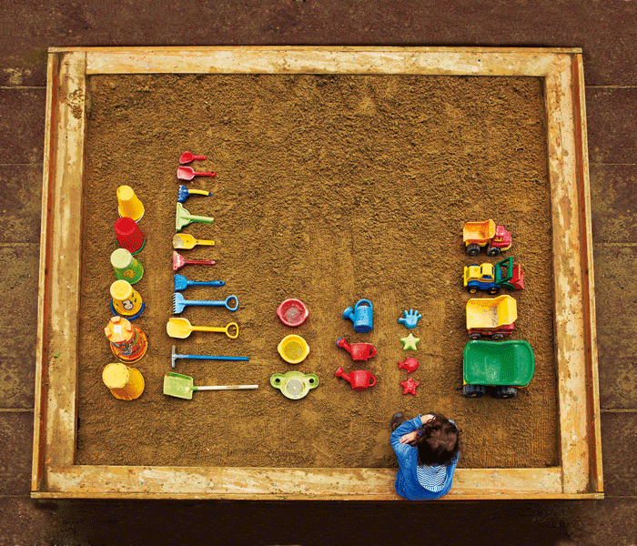
Wat is ICF-CY?
Beschrijving van het functioneren van een leerling binnen zijn context in het hier en nu
Notes:
Wat is ICF-CY nu precies?
ICF-CY is een dimensioneel classificatiesysteem en staat voor ‘International Classification of Functioning Disability and Health for Children and Youth’. Het is gebaseerd op het biopsychosociaal model en is ontwikkeld door de Wereldgezondheidsorganisatie. Het beschrijft het functioneren en de functioneringsproblemen van kinderen en jongeren, in hun context, in het hier en nu.

Slide 4
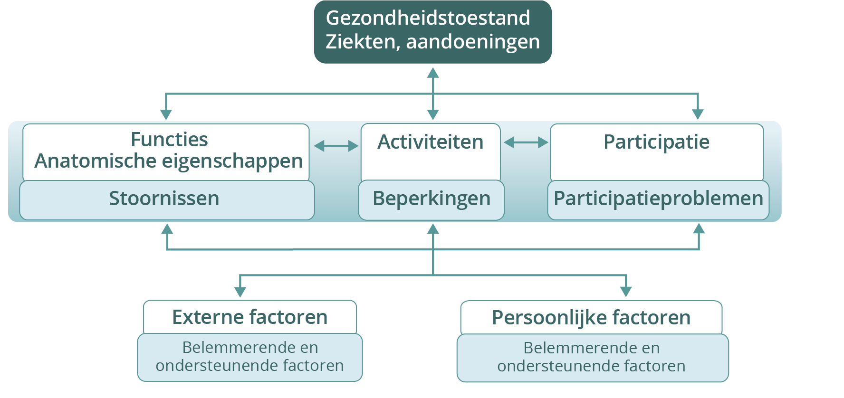
Wat is ICF-CY?
Een concretisering van het biopsychosociaal model.
Het helpt menselijk functioneren beschrijven vanuit drie onderling verbonden maar
te onderscheiden perspectieven:
Het menselijke organisme (F&A)
Het menselijke handelen (A)
De deelname aan het maatschappelijke leven (P)
Het functioneren wordt steeds beïnvloed door persoonlijke factoren en door de externe factoren (context).
Notes:
ICF-CY is een concretisering van het biopsychosociaal model. Het beschrijft het menselijk functioneren vanuit drie perspectieven die onderling met elkaar verbonden zijn, maar tegelijk ook duidelijk te onderscheiden zijn, namelijk:
het menselijke organisme: dit verwijst naar het biologische aspect en wordt weergegeven bij de Functies en Anatomische eigenschappen
het menselijke handelen: dit gaat over het psychologische aspect en vind je bij de Activiteiten
de deelname aan het maatschappelijke leven: hiermee wordt het sociale aspect bedoeld en dit staat onder Participatie.
Hoe iemand functioneert, wordt voortdurend beïnvloed door persoonlijke factoren en door de externe factoren (de context).
Merk ook op dat categoriale classificaties zoals verstandelijke beperking, ADHD of dyslexie geen deel uitmaken van ICF. Deze passen onder ‘Gezondheidstoestand, ziekten, aandoeningen'.

Slide 5
Waarom ICF-CY gebruiken?
Mindshift van 'welke diagnose heeft dit kind/deze jongere?’ (medisch deficit model) naar 'hoe functioneert dit kind, deze jongere dagelijks?’
Neutrale taal om het functioneren te beschrijven
Aandacht voor sterke punten (+) en uitdagingen (-)
Versterkt multidisciplinair samenwerken binnen je team en met externe partners
Notes:
Waarom is het belangrijk om ICF-CY te gebruiken?
Aan de hand van ICF-CY clusteren we alle verzamelde informatie over het kind of de jongere en zijn functioneren binnen verschillende contexten. Dit is een handig hulpmiddel binnen handelingsgerichte diagnostiek.
ICF-CY legt hierbij de nadruk op interacties tussen de verschillende componenten van het functioneren binnen een context. Hierdoor stappen we af van het medisch deficit model. Dit vraagt om een mindshift. We stellen ons niet meer de vraag welke diagnose een kind of jongere heeft maar beschrijven hoe een kind of jongere dagelijks functioneert. Het is hierbij belangrijk om steeds het totaalplaatje voor ogen te houden: iemand functioneert op een bepaalde manier in een context en kan op een andere manier functioneren in een andere context.
Een andere reden om ICF-CY te gebruiken, is het gebruik van neutrale taal om het functioneren te beschrijven. Je beschrijft wat je ziet en geeft er geen interpretatie aan. Hierdoor vermijd je geladenheid, connotaties, veralgemeningen en containerbegrippen.
Binnen ICF-CY wordt daarenboven aandacht besteed aan zowel de sterke punten, de ondersteunende factoren, als aan de uitdagingen of de belemmerende factoren. Dit kan je doen door een plusje of een minnetje toe te voegen aan informatie.
Binnen het CLB versterkt het gebruik van ICF de multidisciplinaire samenwerking. Het biedt een gemeenschappelijke taal en maakt communicatie tussen verschillende disciplines binnen het CLB en met externe partners gemakkelijker. Denk maar aan andere multidisciplinaire centra waar men met ICF werkt zoals de vele CAR's of de COS'n. Door eenzelfde classificatiesysteem te gebruiken, wordt de communicatie rond de leerling eenvoudiger over de verschillende partners heen, alsook het vergelijken van verzamelde informatie. Op die manier is de informatie bruikbaarder in een overleg binnen je eigen team of met externe partners.

Slide 6
Voordelen van ICF-CY binnen het CLB
Biopsychosociale visie onderwijsregelgeving
Draaischijffunctie
Keuze voor ICF-CY bij HGD in Prodia-protocollen
Hoe versterken ICF-CY en HGD elkaar?
Notes:
Welke winst haal je als CLB-medewerker uit het gebruik van ICF-CY?
Wel, in de onderwijsregelgeving wordt impliciet verwezen naar ICF-CY en de onderliggende visie. Specifieke onderwijsbehoeften worden er namelijk gedefinieerd als "langdurige en belangrijke participatieproblemen die te wijten zijn aan het samenspel tussen: functiebeperking(en) op mentaal, psychisch, lichamelijk of zintuiglijk vlak en; beperkingen bij het uitvoeren van activiteiten als ook met persoonlijke en externe factoren“.
Daarnaast versterkt het gebruik van ICF-CY binnen CLB de samenwerking met de hulpverleners van verschillende externe diensten en sectoren vanuit de draaischijffunctie. Dit haalde ik eerder al aan.
Een laatste voordeel is dat dit doorheen het HGD-traject een hulpmiddel is om overzicht te houden over het brede functioneren van een leerling binnen zijn context. Het helpt bij het overzichtelijk clusteren van zo concreet mogelijke informatie met oog voor mogelijke interacties. Zo wordt het in de integratie- en aanbevelingsfase gemakkelijker om tot doelen, behoeften en aanbevelingen te komen.
De afgelopen jaren werd ICF ook volledig binnen het HGD traject geimplementeerd. Dit zal je ook zien terugkomen in de opmaak van de protocollen. ICF krijgt meer en meer een prominente rol in de brede beeldvorming van het functioneren van kinderen en jongeren binnen hun contexten.
Als je benieuwd bent op welke manier ICF-CY en HGD elkaar versterken, vanuit Prodia schreven we hieromtrent een bijlage die je kan terugvinden in de materialenbank op de website. De rechtstreekse link, vind je ook terug in de notitiepagina van deze slide.
https://www.prodiagnostiek.be/wp-content/uploads/2023/10/ICF-en-HGD-versterken-elkaar.pdf

Slide 7

Hoe gebruik je ICF-CY?
Online browser
Let op: selecteer ICF-CY-2018-NL
Hoe navigeren op de browser?
Boekvorm
(Nederlandse vertaling ICF-CY, 2018)
Notes:
Hoe ga je nu aan de slag met ICF-CY?
Er zijn twee mogelijkheden om gebruik te maken van ICF-CY. De eerste optie is via een onlinebrowser (https://class.whofic.nl/). Ook deze link vind je terug in de notitiepagina van deze slide, maar je kan hem ook terugvinden op de webpagina van deze kennisclip. Let er wel op dat je vervolgens in de donkerblauwe balk bij ICF de juiste classificatie selecteert, namelijk ICF-CY-2018-NL. Je kan vervolgens de verschillende componenten verder openklappen. Het zou ons te ver leiden in deze kennisclip om diep in te gaan op het gebruik van de website. Wil jij er toch graag meer over leren – onder het luikje Leermodules op de website van Prodia, vind je ook een leermodule “Introductie tot ICF”. Hier kan je verder oefenen.
ICF-CY bestaat ook in boekvorm. De meest recente Nederlandstalige versie dateert uit 2018 en heet de ‘Nederlandse vertaling van de International Classification of Functioning, Disability and Health, Children & Youth Version’.

Slide 8
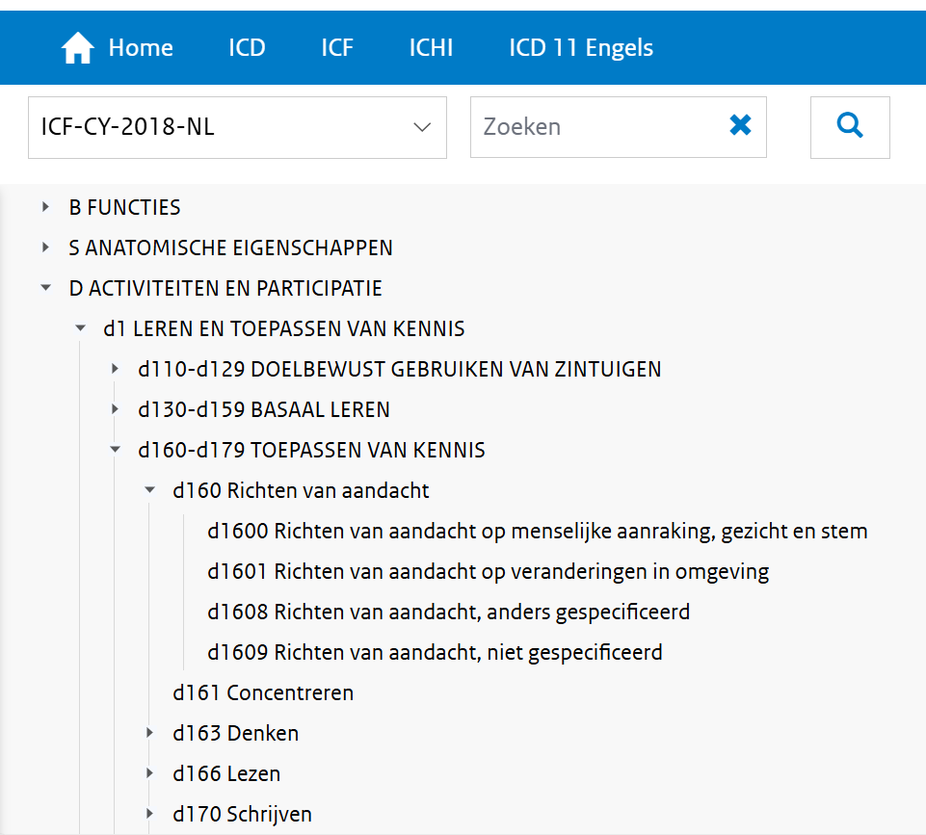
Hoe gebruik je ICF-CY?
Notes:
ICF-CY is een dimensioneel classificatiesysteem. Binnen dit classificatiesysteem zijn twee grote delen te onderscheiden. Eén deel omvat informatie over het functioneren, dit zijn: functies en anatomische eigenschappen als ook activiteiten en participatie; een ander deel bevat informatie over factoren die het functioneren kunnen beïnvloeden en vallen onder externe of persoonlijke factoren)
Elk deel wordt vervolgens opgedeeld in verschillende componenten. Let op: hoewel Activiteiten en Participatie afzonderlijke componenten zijn, hebben ze binnen ICF-CY eenzelfde structuur. Dit betekent dat je zowel onder activiteiten als onder participatie iets kan wegschrijven over het ‘leren en toepassen van kennis’. Je kan bijvoorbeeld bij activiteiten aangeven of iemand mee kan helpen bij het bereiden van maaltijden. Bij participatie noteer je dan of het kind of de jongere dit al dan niet doet binnen zijn gezin. Misschien is dit iets wat bij zijn papa wel gebeurt maar bij zijn mama niet.
Elke component is verder onderverdeeld in domeinen; eerst algemene en nadien specifieke. Binnen elk domein vind je categorieën die soms nog dieper gelaagd zijn.

Slide 9
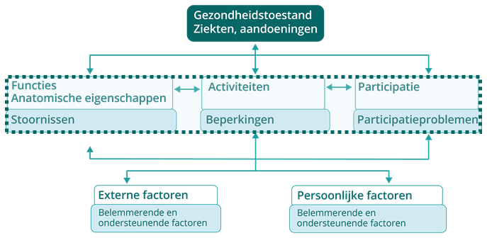
Hoe gebruik je ICF-CY?
Functies = fysiologische en mentale eigenschappen van het menselijk organisme
Anatomische eigenschappen = positie, aanwezigheid, vorm en continuïteit van onderdelen van het menselijk lichaam
Slaapt gemakkelijk in
Heeft een gemiddelde vloeiende intelligentie en sterke
gekristalliseerde intelligentie
Heeft dikwijls last van hoofdpijn
(volgens leerling)
Is voedselintolerant (gluten)
Heeft knobbeltjes op de stembanden
Oogbol is te lang (bijziend)
Linkerhartkamer is groter (sporthart)
Spierscheur in het rechterbovenbeen (rectus femoris)
Notes:
In de volgende slides concretiseren we welke informatie onder welke component van ICF-CY valt en waar je deze dus noteert.
Onder de functies vallen de fysiologische en mentale eigenschappen van het menselijk lichaam. Voorbeelden hiervan zijn: gemakkelijk kunnen inslapen, een gemiddelde vloeiende intelligentie en sterke gekristalliseerde intelligentie hebben, dikwijls last hebben van hoofdpijn en glutenintolerant zijn.
Bij de anatomische eigenschappen worden de positie, aanwezigheid, vorm en continuïteit van onderdelen van het menselijk lichaam genoteerd. Het kan dan gaan over bijvoorbeeld knobbeltjes op de stembanden, bijziendheid omwille van een oogbol die te lang is, een grotere linkerhartkamer hebben of een spierscheur in het rechterbovenbeen.

Slide 10
Hoe gebruik je ICF-CY?
Activiteiten = onderdeel van
iemands handelen
Neemt zelfstandig de bus.
Begrijpt Nederlands.
Kan mooi tekenen.
Scheldt wanneer hij boos is.
Lost vraagstukken zelfstandig op.
Participatie = deelname aan maatschappelijk leven
Komt elke dag naar school.
Begrijpt wat de kinderen in de klas zeggen.
Volgt tekenles.
Heeft een goede relatie met broer/juf/…
Kan leerstof rekenen niet volgen.
Notes:
Onder activiteiten worden alle onderdelen van iemands handelen geplaatst. Aspecten die te maken hebben met ‘Kunnen, leren en doen’ wijzen doorgaans op een vaardigheid en worden hieronder geplaatst. Het gaat dan bijvoorbeeld om een leerling die zelfstandig de bus neemt.
Activiteiten hebben steeds een impact op de participatie van personen. Dit zijn aspecten van iemands functioneren die betrekking hebben op de deelname aan het maatschappelijk leven. Zo kan het zijn dat wanneer een leerling niet zelfstandig de bus kan nemen, hij daardoor ook niet elke dag naar school komt, wat bij participatie hoort. Maar de twee zijn niet onlosmakelijk met elkaar verbonden. Er kunnen andere redenen zijn waarom de leerling niet elke dag naar school komt.
Ter illustratie vind je op deze slides een aantal voorbeelden van zaken die onder activiteiten passen en gelijklopende zaken die onder participatie vallen.

Slide 11
Hoe gebruik je ICF-CY?
Externe factoren = fysieke omgeving waarin mensen leven
Persoonlijke factoren = iemands individuele achtergrond
Gebruikt een looprek
Kleine speelplaats
Gemotiveerd schoolteam
Woont in een pleeggezin
(mama langdurig in psychiatrie)
Leeftijd, geslacht
Wil profwielrenner worden
Opgegroeid in Oekraïne, woont sinds maart 2022 in België
Twijfelt over genderidentiteit
Heeft eerder een fixed mindset
Notes:
Met externe factoren wordt verwezen naar de fysieke omgeving waarin mensen leven. Het gaat hier dan bijvoorbeeld over een looprek dat gebruikt wordt of over een kleine speelplaats. Ook een gemotiveerd schoolteam of wonen in een pleeggezin horen hierbij.
Wat bij de individuele achtergrond van iemand hoort, plaats je onder persoonlijke factoren. Voorbeelden hiervan zijn leeftijd en geslacht. Toekomstdromen zoals graag profwielrenner willen worden, zet je ook hier. Dat iemand nog niet lang in België is of twijfelt over de genderidentiteit, of eerder een fixed mindset heeft, zijn eveneens aspecten die bij persoonlijke factoren passen. Dit zijn namelijk geen onderdelen van iemands handelen.
Ook gebeurtenissen uit het verleden die nog een impact hebben op het hier en nu, worden hieronder geschreven, bijvoorbeeld: ‘kind heeft een oorlog meegemaakt in zijn land van herkomst’. Wees wel zuinig met voorgeschiedenis bij persoonlijke factoren. ICF-CY gaat over het hier en nu. Niet alle informatie uit het verleden is nu nog relevant, bv. een fietsongeval met beperkte impact. Focus op wat hier en nu relevant is en vermijd overbodige informatie. Zo hou je je clustering ook gericht op de hulpvraag en overzichtelijk.

Slide 12
ICF-CY toepassen is geen doel op zich maar een middel om…
ons diagnostisch proces te versterken
onderwijs- en opvoedingsbehoeften van de leerling te formuleren
finaal de hulpvraag te beantwoorden
... om nadien weer te evalueren
Notes:
Het gebruik van ICF-CY is nooit een doel op zich, maar helpt je als CLB-medewerker om het diagnostisch proces te versterken. Je kan de informatie uit de intake clusteren in de strategiefase en je kan verbanden leggen en verklaringen vinden tussen de aspecten van het functioneren en de beïnvloedende factoren. Dit doe je door hypothesen te ontwikkelen. Na de onderzoeksfase kan je ICF-CY ook gebruiken om je integratief beeld op te maken.
ICF-CY helpt je ook om de onderwijs-, opvoedings- en ondersteuningsbehoeften te concretiseren en af te stemmen. Je hebt namelijk heel concreet neergeschreven waar de leerling het moeilijk heeft op vlak van activiteiten en participatie en kan hierop verderbouwen om de onderwijs-, opvoedings- en ondersteuningsbehoeften op te maken.
Dit doe je allemaal met het oog op het beantwoorden van de hulpvraag. Door je clustering in ICF-CY hierop te richten, ondersteun je de doelgerichtheid van je diagnostisch traject en kan je een advies formuleren waar de leerling, de leerkracht en de ouders echt iets aan hebben.
De clustering in ICF-CY helpt ook om nadien weer te kunnen evalueren. Het helpt om te bekijken of de leerling vooruitgang heeft geboekt op de vlakken waar het moeilijk ging bij activiteiten en participatie.

Slide 13
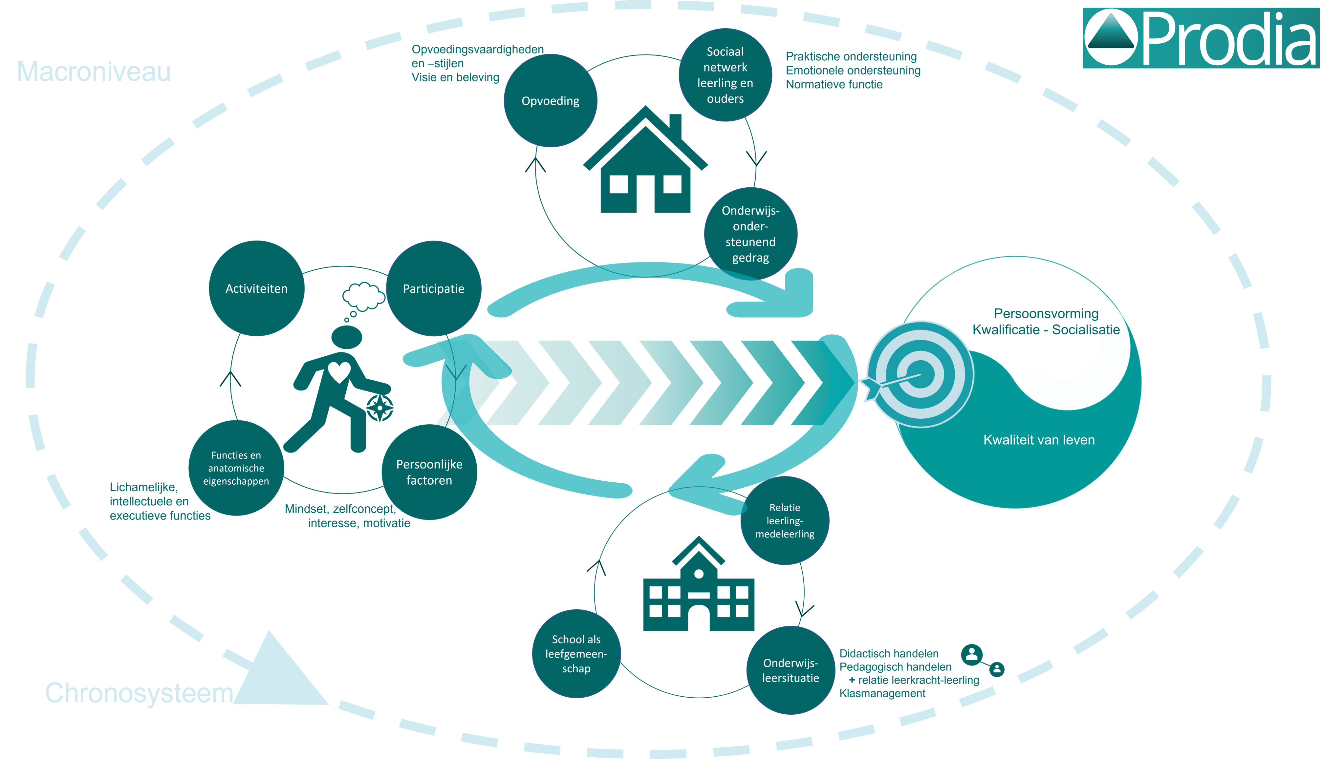
ICF-CY binnen het Prodia-model
Notes:
Nu jullie een beter beeld hebben wat ICF-CY juist inhoudt, neem ik jullie graag mee naar het Prodia-model.
Het Prodia-model is een algemeen diagnostisch model dat deel uitmaakt van het theoretisch deel van het Algemeen Diagnostisch Protocol en ontwikkeld werd ter versterking van kwaliteitsvolle diagnostiek binnen onderwijs. Het is opgebouwd uit verschillende bouwstenen:
De leerling en zijn functioneren
De thuis- en leefcontext
De schoolcontext
De doelen
Het houdt tevens ook rekening met factoren die vanuit het macroniveau of chronosysteem van belang kunnen zijn. Het is een transactioneel model, waarbij de wisselwerking tussen de verschillende bouwstenen centraal staat.
Het is een basismodel dat bij elke hulpvraag – wat deze hulpvraag ook mag zijn – kan ingezet worden en indien nodig aangevuld kan worden met andere modellen afhankelijk van de complexiteit van de hulpvraag.

Slide 14
ICF-CY binnen het Prodia-model
Wie het Prodia-model hanteert, neemt ook de clusters van ICF-CY mee
maar…
je moet zelf tot concretisering en diepgang komen
Notes:
Deze slide illustreert mooi hoe het Prodia-model verbonden is met de componenten van ICF. Functies en anatomische eigenschappen, activiteiten, participatie en persoonlijke factoren vind je terug in de bollen rond de bouwsteen van de leerling en zijn functioneren.
Je ziet hier ook duidelijk hoe ‘Externe factoren’ van ICF-CY in het Prodia-model opgesplitst wordt in de thuis- en leefcontext en de schoolcontext omdat de wisselwerking met deze twee contexten erg belangrijk is in de diagnostiek binnen onderwijs.
Wie het Prodia-model hanteert neemt ook de clusters van ICF-CY mee MAAR… binnen het Prodia-model is het nog aan jou om de concretisering of diepgang in ICF-CY toe te passen. We bedoelen hiermee de mate waarin je de verschillende niveaus hanteert. Wanneer het Prodia-model wordt gebruikt binnen Specifieke Diagnostische Protocollen zal je zien dat die verfijning er al inzit.

Slide 15
ICF-CY binnen het Prodia-model
Wie clustert binnen ICF-CY, hanteert ook het Prodia-model
maar…
Kan minder gebruik maken van inzichten uit achterliggende theoretische modellen
heeft voor externe factoren minder kapstokken om de vertaling te maken naar wat dit voor deze leerling in deze contexten betekent voor het bereiken van doelen.
Notes:
Het Prodia-model is een theoretisch model dat de wetenschappelijke inzichten rond de ontwikkeling en het welbevinden van leerlingen beschrijft. ICF-CY geeft daarentegen geen theoretische inzichten weer, het is enkel een manier om op een neutrale manier tot classificatie te komen.
Wie clustert binnen ICF-CY, hanteert ook deels het Prodia-model maar kan dus minder gebruikmaken van inzichten uit achterliggende theoretische modellen.
Aangezien leerlingen een groot deel van hun tijd op school doorbrengen, is de school- en onderwijsomgeving een heel belangrijke externe factor. Vandaar dat er voor gekozen is deze verder te concretiseren in het Prodia-model. Ook binnen de bouwsteen thuis- en leefcontext gaat het Prodia-model dieper in op het gezinsfunctioneren. Binnen het Prodia-model wordt dus dieper ingegaan op de verschillende contexten, wat niet het geval is bij ICF-CY. De domeinen van Externe factoren zijn op zo’n manier georganiseerd dat het moeilijker is om de vertaalslag te maken naar concrete behoeften en aanbevelingen voor leerling, ouders en school.

Slide 16



Mee(r) met Prodia?
AAN DE SLAG
LEER BIJ
NOG MEER WETEN
https://class.whofic.nl/
Leermodule ‘Introductie tot ICF-CY’
Kennisclip ‘het Prodia-model’
Het Prodia-model
Algemeen diagostisch protocol: ICF-CY
Hoe versterken ICF-CY en HGD elkaar?
Notes:
Zo, we zijn aan het einde van deze kennisclip. Ik hoop dat deze kennisclip jullie heeft weten te inspireren om verder met ICF aan de slag te gaan in jullie dagelijkse praktijk.
Wil je graag nog meer oefenen op ICF – bekijk dan zeker ook de volledige leermodule ICF op onze website. Tijdens deze kennisclip besprak ik ook kort het Prodia-model, wil je er graag nog meer over leren, bekijk dan zeker deze kennisclip. Ook de algemene webpagina van het Prodia-model bevat een schat aan informatie die interessant is voor je opdracht binnen het CLB. Wil je nog meer te weten komen over ICF-CY, klik dan door naar de bijlage bij het ADP over ICF.

